Slide 1
БЮДЖЕТ ДЛЯ ГРАЖДАН ПО ПРОЕКТУ БЮДЖЕТА МУНИЦИПАЛЬНОГО РАЙОНА «СЫКТЫВДИНСКИЙ» НА 2025 ГОД И ПЛАНОВЫЙ ПЕРИОД 2026 И 2027 ГОДОВ
МУНИЦИПАЛЬНЫЙ РАЙОН «СЫКТЫВДИНСКИЙ»
Докладчик:
Начальник управления финансов Щербакова Галина Анатольевна

Slide 2
ОСНОВНЫЕ НАПРАВЛЕНИЯ БЮДЖЕТНОЙ И НАЛОГОВОЙ ПОЛИТИКИ
Сохранение устойчивости и обеспечение сбалансированности бюджета
Обеспечение роста налоговых и неналоговых доходов
Сдерживание роста расходов бюджета

Slide 3
СРАВНИТЕЛЬНЫЙ АНАЛИЗ ДОХОДОВ
Тыс. руб.
Показатель | Первоначальный план 2024 год | Расчет на 2025 год | Отклонение
ДОХОДЫ ВСЕГО | 507 479,5 | 667 401,7 | 159 922,2
- налоговые и неналоговые доходы | 438 352,5 | 533 625,9 | 95 273,4
- дотация на выравнивание | 68,0 | 34,9 | -33,1
- дотация на поддержку мер по обеспечению сбалансированности | 69 059,0 | 133 740,9 | 64 681,9

Slide 4
ОБЩИЕ ПАРАМЕТРЫ ПРОЕКТА БЮДЖЕТА

Slide 5
СТРУКТУРА ДОХОДНОЙ ЧАСТИ БЮДЖЕТА

Slide 6
ФОРМИРОВАНИЕ ДОХОДНОЙ ЧАСТИ ПО НАЛОГОВЫМ И НЕНАЛОГОВЫМ ПОСТУПЛЕНИЯМ
Доходы бюджета муниципального района на 2025-2026 годы запланированы на основании сведений, представленных главными администраторами поступлений доходов:
Управление ФНС России по Республике Коми
(НДФЛ, госпошлина, УСН, ЕНВД, ЕСХН, патент, акцизы);
Администрация МР «Сыктывдинский» (доходы от использования имущества (аренда, продажа);

Slide 7
СТРУКТУРА НАЛОГОВЫХ ДОХОДОВ
Тыс. руб.
514 297,1
536 937,3
508 885,8
2025
НДФЛ
2026
акцизы
госпошлина
налоги на совокупный доход
2027

Slide 8
ДИНАМИКА НАЛОГОВЫХ ДОХОДОВ
Тыс.руб.

Slide 9
СТРУКТУРА НЕНАЛОГОВЫХ ДОХОДОВ
Тыс. руб.
19 328,8
19 289,8
19 289,0
2025
штрафы и санкции
2026
доходы от продажи активов
доходы от использования имущества
платежи при пользовании природными ресурсами
2027

Slide 10
ДИНАМИКА НЕНАЛОГОВЫХ ДОХОДОВ
Тыс.руб.

Slide 11
СТРУКТУРА БЕЗВОЗМЕЗДНЫХ ПОСТУПЛЕНИЙ
Тыс. руб.
1 243 782,3
1 085 803,2
1 085 104,0
2025
дотации
2026
субсидии
субвенции
2027

Slide 12
ПРИОРИТЕТЫ
Исполнение социальных обязательств
Реализация майских указов Президента Российской Федерации 2012 года по обеспечению необходимого уровня оплаты труда отдельных категорий работников бюджетной сферы

Slide 13
СТРУКТУРА РАСХОДНОЙ ЧАСТИ БЮДЖЕТА
1 803 408,2
Тыс. руб.
1 642 030,3
2025
ЖКХ
1 613 278,8
образование
культура
соцполитика
2026
физкультура и спорт
обслуживание мундолга
межбюджетные трансферты
общегосударственные расходы
национальная экономика
2027

Slide 14
РАСХОДЫ СОЦИАЛЬНОЙ СФЕРЫ
Тыс.руб.
1 803 408,2
ТЫС.РУБ.

Slide 15
МУНИЦИПАЛЬНЫЕ ПРОГРАММЫ

Slide 16
МУНИЦИПАЛЬНЫЕ ПРОГРАММЫ
НАИМЕНОВАНИЕ ПРОГРАММЫ | СУММА, тыс.руб.
 | 2025 | 2026 | 2027
Создание условий для развития социальной сферы | 2 160,0 | 2 160,0 | 2 160,0
Развитие образования | 1 042 274,9 | 1 024 556,5 | 1 005 419,3
Развитие культуры, физической культуры и спорта | 243 224,2 | 240 412,9 | 233 895,6
Обеспечение доступным и комфортным жильем | 29 340,8 | 26 840,8 | 26 738,8
Правопорядок и обеспечение общественной безопасности | 285,0 | 285,0
Безопасность жизнедеятельности населения и муниципального имущества | 490,4 | 120,0
Развитие экономики | 600,0 | 600,0
Развитие градостроительной деятельности | 26 323,3 | 917,0 | 323,0
Развитие энергетики, жилищно-коммунального и дорожного хозяйства | 110 962,1 | 91 655,8 | 99 344,8
Муниципальная кадровая политика и профессиональное развитие муниципальных служащих | 135,6 | 135,6
Развитие управления муниципальным имуществом | 695,4 | 650,3 | 366,8
Управление муниципальными финансами | 27 601,3 | 27 210,9 | 25 892,7
Развитие транспортной системы | 8 138,4 | 8 006,2 | 7 944,0
Непрограммные направления деятельности | 311 177,1 | 218 479,9 | 211 194,2
ИТОГО: | 1 803 408,2 | 1 642 030,3 | 1 613 278,8

Slide 17
СОЗДАНИЕ УСЛОВИЙ ДЛЯ РАЗВИТИЯ СОЦИАЛЬНОЙ СФЕРЫ
Тыс.руб.
 | 2025 | 2026 | 2027
1. Содействие занятости населения | 1 820,0 | 1 820,0 | 1 820,0
2. Поддержка социально ориентированных некоммерческих организаций | 50,0 | 50,0 | 200,0
3. Здоровое население | - | - | -
4. Доступная среда | 60,0 | 60,0 | 60,0
5. Старшее поколение | 230,0 | 230,0 | 230,0
ИТОГО: | 2 160,0 | 2 160,0 | 2 160,0

Slide 18
РАЗВИТИЕ ОБРАЗОВАНИЯ
Тыс.руб.
 | 2025 | 2026 | 2027
Организация дополнительного образования | 500,0 | - | -
Создание условий для текущего финансирования и реализации муниципальной программы | 1 041 774,9 | 1 024 556,5 | 1 005 419,3
ИТОГО: | 1 042 274,9 | 1 024 556,5 | 1 005 419,3

Slide 19
РАЗВИТИЕ КУЛЬТУРЫ, ФИЗИЧЕСКОЙ КУЛЬТУРЫ И СПОРТА
Тыс.руб.
 | 2025 | 2026 | 2027
1. Развитие культуры | 229 245,9 | 226 906,6 | 220 747,2
2. Развитие физической культуры и спорта | 13 978,3 | 13 506,3 | 13 148,4
ИТОГО: | 243 224,2 | 240 412,9 | 233 895,6

Slide 20
ОБЕСПЕЧЕНИЕ ДОСТУПНЫМ И КОМФОРТНЫМ ЖИЛЬЕМ
Тыс.руб.
 | 2025 | 2026 | 2027
1. Переселение граждан из домов, признанными аварийными и подлежащими сносу | 102,0 | 102,0 | -
2. Снос аварийных многоквартирных домов | 1 500,0 | - | -
3. Обеспечение жилыми помещениями детей-сирот и детей, оставшихся без попечения родителей, лиц из их числа | 27 738,8 | 27 738,8 | 27 738,8
4. Предоставление поддержки отдельным категориям граждан для улучшения их жилищных условий | - | - | -
ИТОГО: | 29 340,8 | 26 840,8 | 26 738,8

Slide 21
ПРАВОПОРЯДОК И ОБЕСПЕЧЕНИЕ ОБЩЕСТВЕННОЙ БЕЗОПАСНОСТИ
Тыс.руб.
 | 2025 | 2026 | 2027
1. Профилактика правонарушений | 170,0 | 170,0 | -
2. Профилактика терроризма и экстремизма | 115,0 | 115,0 | -
ИТОГО: | 285,0 | 285,0 | 0,0

Slide 22
БЕЗОПАСНОСТЬ ЖИЗНЕДЕЯТЕЛЬНОСТИ НАСЕЛЕНИЯ И МУНИЦИПАЛЬНОГО ИМУЩЕСТВА
Тыс.руб.
 | 2025 | 2026 | 2027
1. Первичные меры пожарной безопасности | 10,0 | 10,0 | -
2. Гражданская оборона и защита населения | 110,0 | 110,0 | -
3. Обеспечение безопасности людей на водных объектах | 370,4 | - | -
ИТОГО: | 490,4 | 120,0 | 0,0

Slide 23
РАЗВИТИЕ ЭКОНОМИКИ
Тыс.руб.
 | 2025 | 2026 | 2027
1. Стратегическое планирование | - | - | -
2. Малое и среднее предпринимательство | 400,0 | 400,0 | -
3. Развитие агропромышленного и рыбохозяйственного комплексов | 100,0 | 100,0 | -
4. Развитие въездного и внутреннего туризма | 100,0 | 100,0 | -
ИТОГО: | 600,0 | 600,0 | 0,0

Slide 24
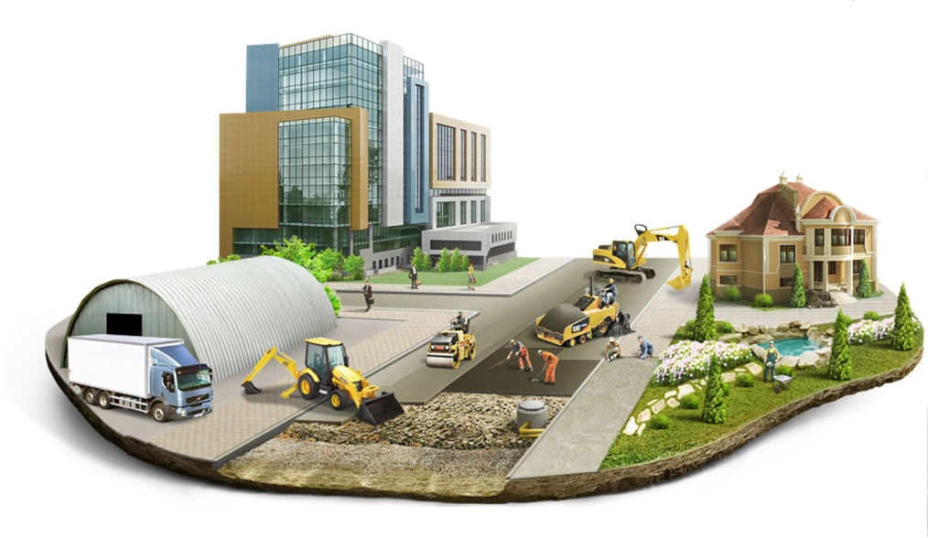
РАЗВИТИЕ ГРАДОСТРОИТЕЛЬНОЙ ДЕЯТЕЛЬНОСТИ
Тыс.руб.
Увеличение объемов строительства и повышение комфортности проживания граждан
 | 2025 | 2026 | 2027
1. Обеспечение архитектурной и градостроительной деятельности | 1 750,1 | 917,0 | 323,0
2. Устойчивое развитие сельских территорий | 24 573,2 | - | -
ИТОГО: | 26 323,3 | 917,0 | 323,0

Slide 25
РАЗВИТИЕ ЭНЕРГЕТИКИ, ЖИЛИЩНО-КОММУНАЛЬНОГО И ДОРОЖНОГО ХОЗЯЙСТВА
Тыс.руб.
 | 2025 | 2026 | 2027
1. Комплексное развитие коммунальной инфраструктуры | 42 310,1 | 36 131,3 | 34 131,3
2. Энергосбережение и повышение энергоэффективности | 9 300,5 | 9 300,5 | 9 300,5
3. Благоустройство | 15 883,5 | 1 846,0 | 1 846,0
4. Развитие дорожной инфраструктуры | 43 468,0 | 44 378,0 | 54 067,0
ИТОГО: | 110 962,1 | 91 655,8 | 99 344,8

Slide 26
МУНИЦИПАЛЬНАЯ КАДРОВАЯ ПОЛИТИКА И ПРОФЕССИОНАЛЬНОЕ РАЗВИТИЕ МУНИЦИПАЛЬНЫХ СЛУЖАЩИХ
Тыс.руб.
 | 2025 | 2026 | 2027
ИТОГО: | 135,6 | 135,6 | -

Slide 27
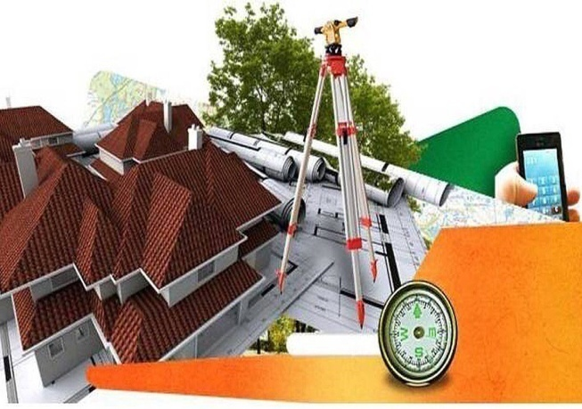
РАЗВИТИЕ УПРАВЛЕНИЯ МУНИЦИПАЛЬНЫМ ИМУЩЕСТВОМ
Совершенствование системы учета муниципального имущества муниципального района «Сыктывдинский» и оптимизация его состава и структуры, обеспечение эффективности использования и распоряжения муниципальным имуществом
Тыс.руб.
 | 2025 | 2026 | 2027
ИТОГО: | 695,4 | 650,3 | 366,8

Slide 28
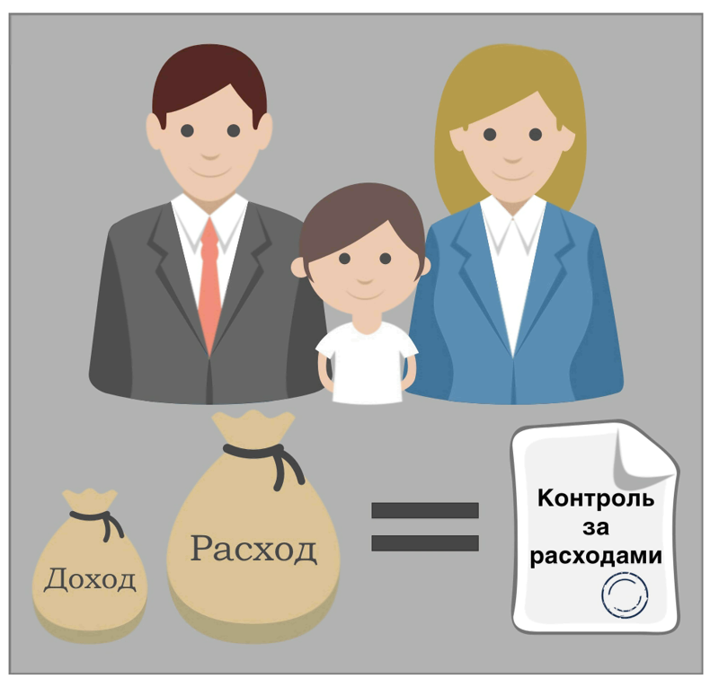
УПРАВЛЕНИЕ МУНИЦИПАЛЬНЫМИ ФИНАНСАМИ
Эффективное управление муниципальными финансами и муниципальным долгом муниципального района «Сыктывдинский» Республики Коми
Тыс.руб.
 | 2025 | 2026 | 2027
ИТОГО: | 27 601,3 | 27 210,9 | 25 892,7

Slide 29
РАЗВИТИЕ ТРАНСПОРТНОЙ СИСТЕМЫ
Создание условий для обеспечения качественными транспортными услугами населения, проживающего на территории муниципального района «Сыктывдинский»
Тыс.руб.
 | 2025 | 2026 | 2027
ИТОГО: | 8 138,4 | 8 006,2 | 7 944,0

Slide 30
КОНТАКТНАЯ ИНФОРМАЦИЯ
168220 Сыктывдинский район, с. Выльгорт, ул. Домны Каликовой, д.62
факс: (8 82130) 7-15-89; адрес электронной почты: fo@syktyvdin.rkomi.ru
График работы управления финансов администрации МО МР «Сыктывдинский»:
с понедельника по четверг - с 8-45 до 17-15;
пятница - с 8-45 до 15-45; суббота, воскресенье - выходные дни.
обеденный перерыв - с 13-00 до 14-00.
Проект бюджета муниципального района «Сыктывдинский» на 2025 год и на плановый период 2026 и 2027 годов размещен на официальном сайте муниципального района «Сыктывдинский» и в сообществе Вконтакте HTTPS://VK.COM/IBUDGET

